Slide 1

Весёлые буквы!
Подготовила: учитель-логопед
Вигдорович Марина Сергеевна

Slide 2

Миша собирается в школу!
Помогите Мише выполнить задания.

Slide 3


Slide 4
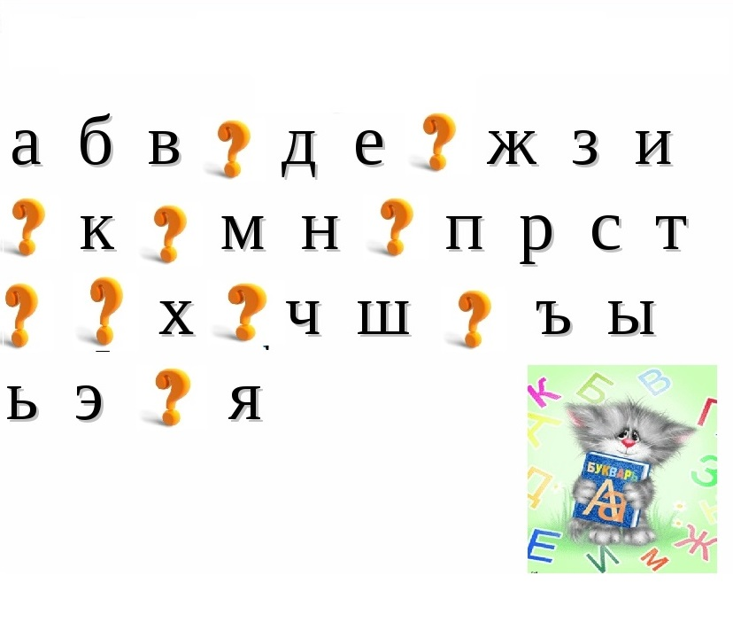
Какие буквы пропущены в алфавите?

Slide 5

Вставьте буквы в слова и прочитайте какие слова получились

Slide 6
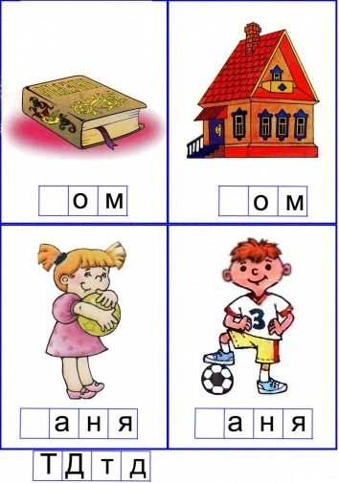

Slide 7


Slide 8
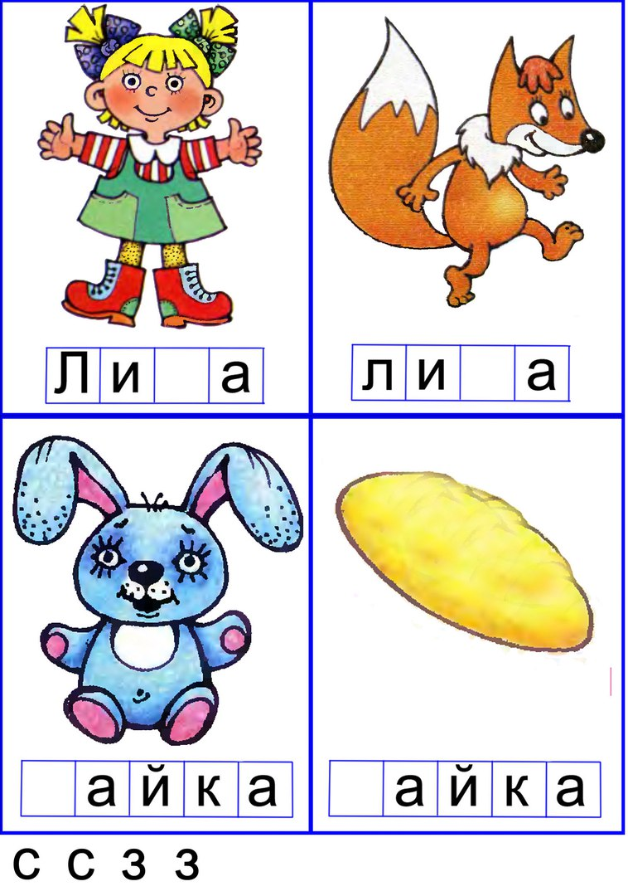

Slide 9
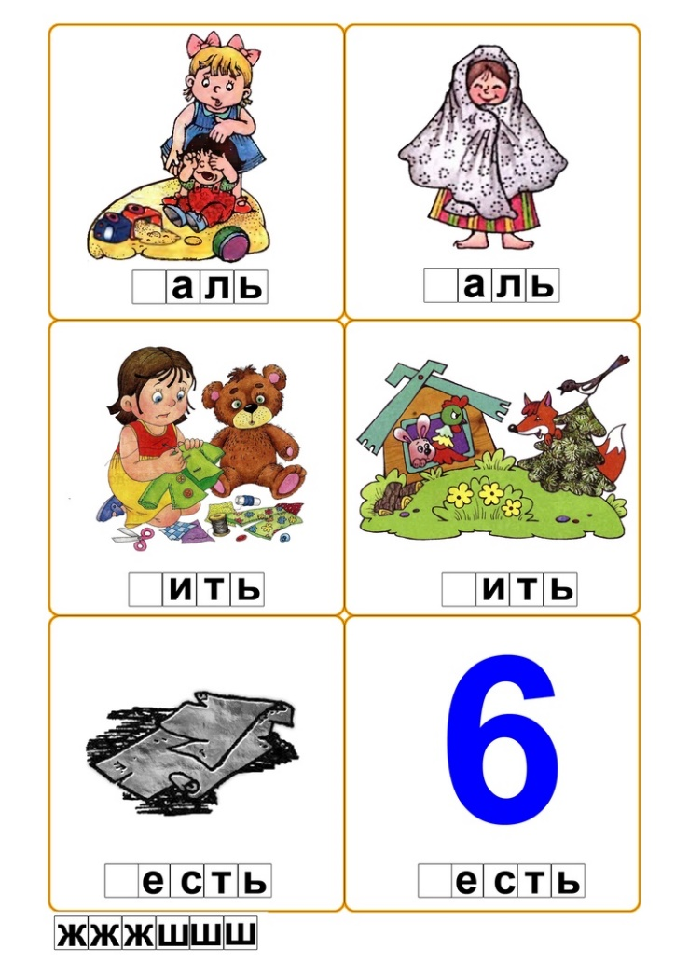

Slide 10
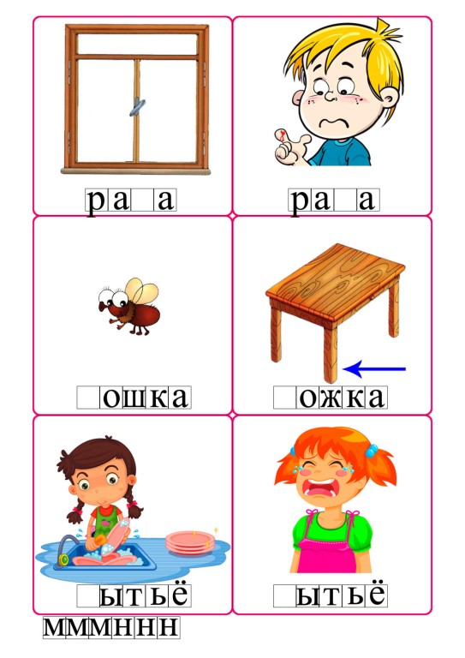

Slide 11
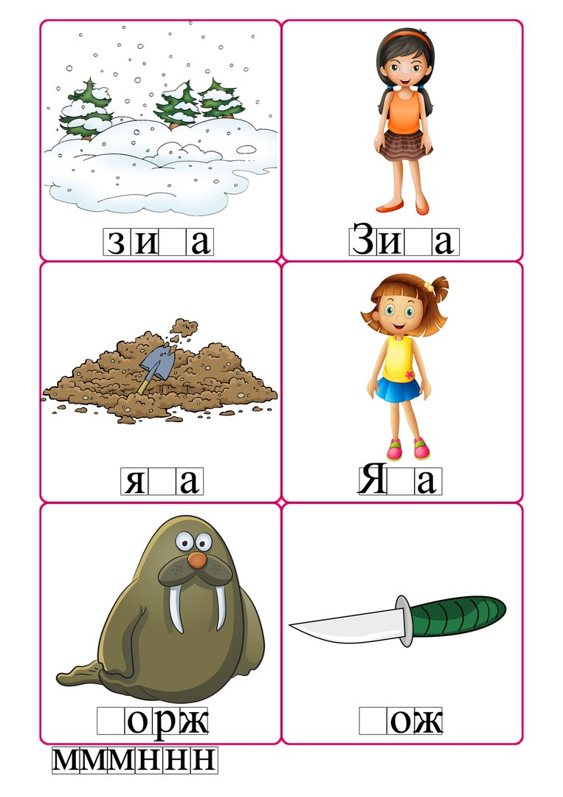

Slide 12
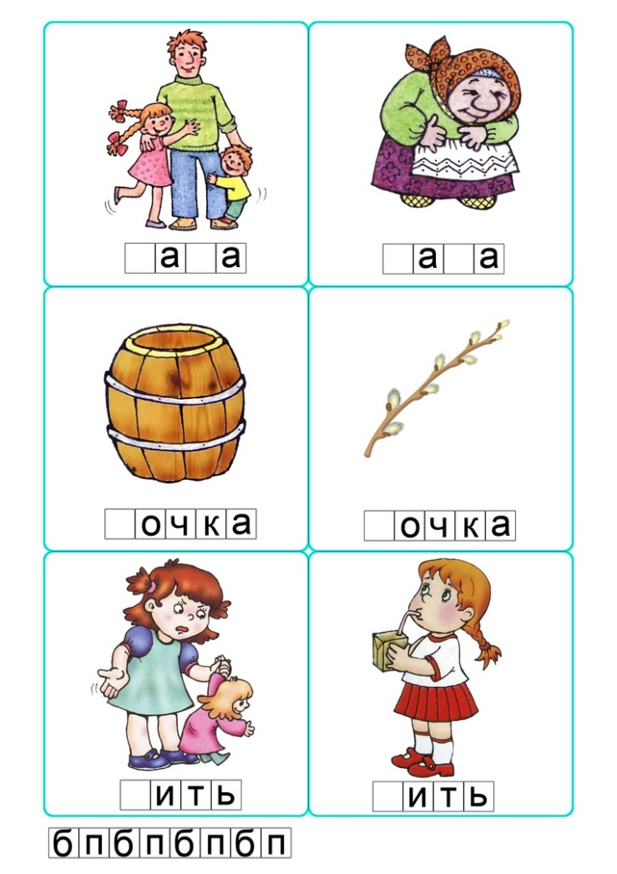

Slide 13
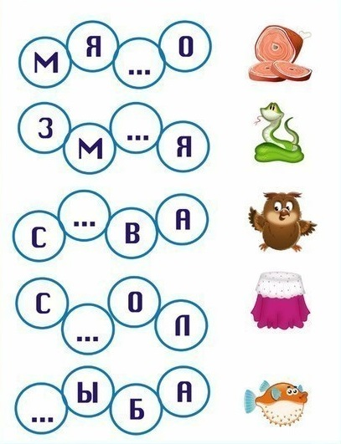

Slide 14
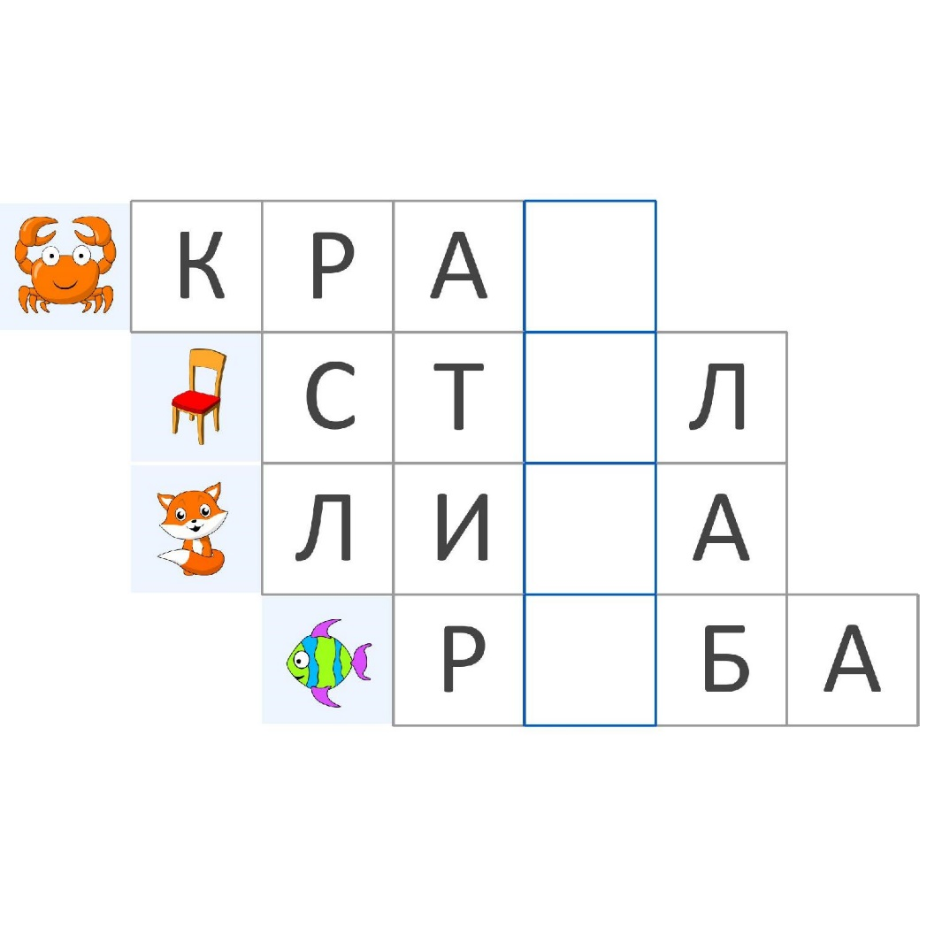
Разгадайте кроссворды

Slide 15
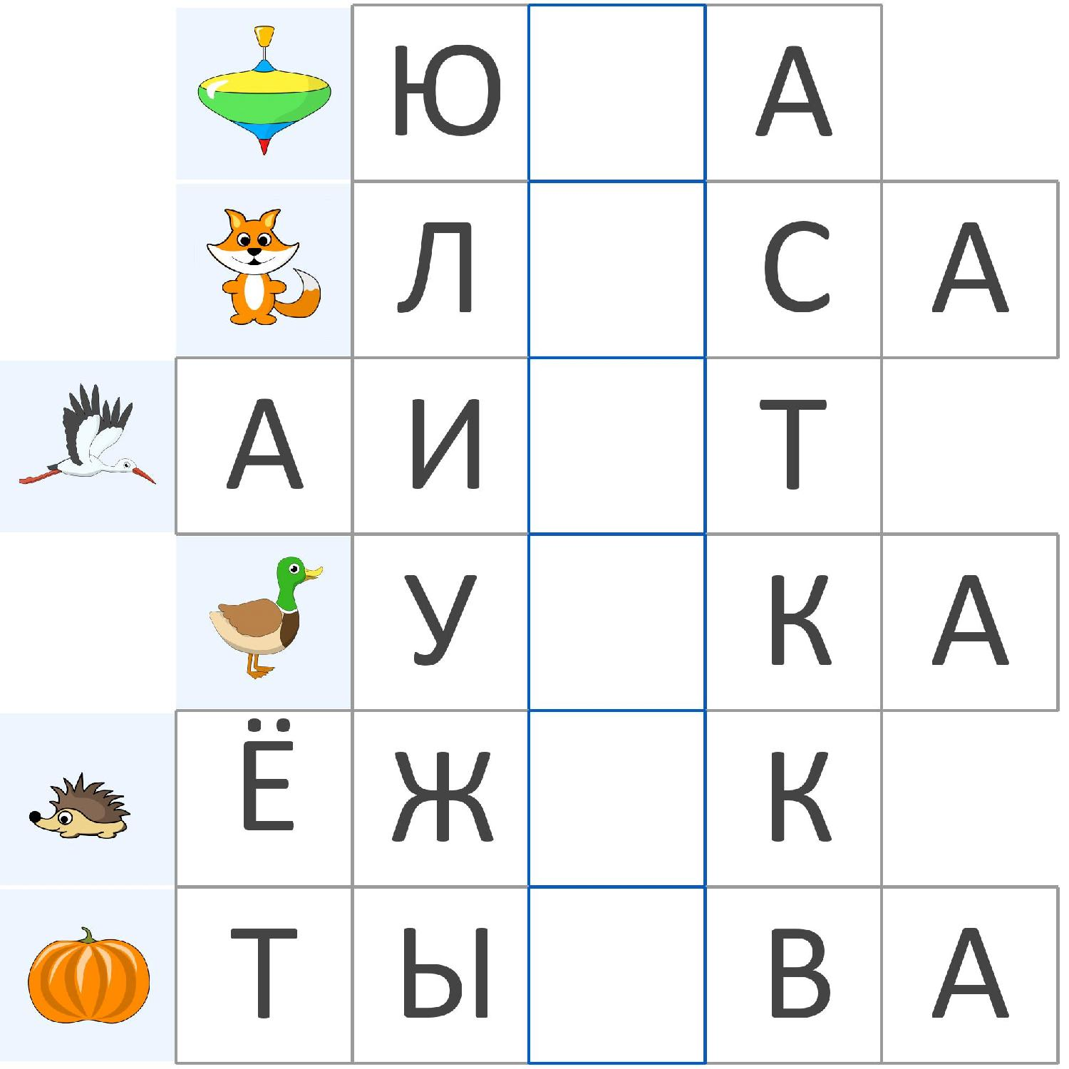

Slide 16

Желаю удачи!

